Slide 1
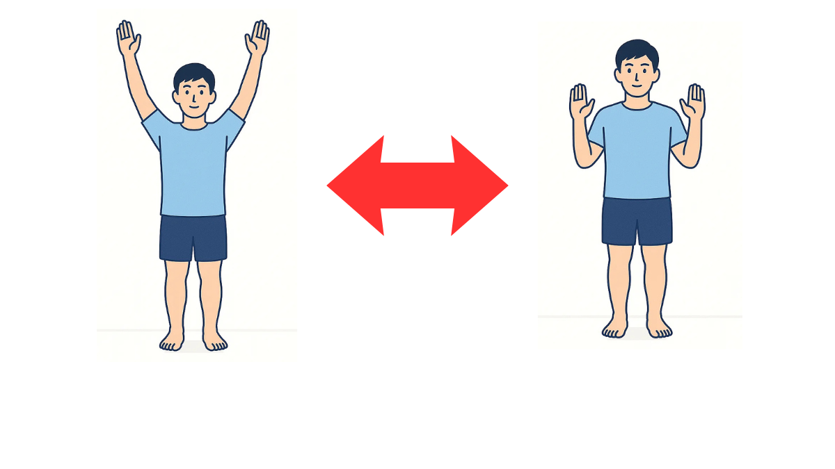
10回×2セット
・肘をゆっくり曲げて、ゆっくり伸ばしましょう。
・息を止めずにできる範囲で行いましょう。

